Slide 1

20차시: CSS3 스타일
목록과 표 장식
가톨릭관동대학교 컴퓨터교육과

Slide 2
목록의 스타일 설정
목록의 글머리 기호 설정: list-style-type 속성
순서없는 목록 (unordered list)
disc ●, circle ○, square ■
순서있는 목록 (ordered list)
decimal (1,2,3, … ), lower-roman (ⅰ, ⅱ, … ), upper-roman (Ⅰ, Ⅱ, … ), lower-alpha (a, b, c, … ), upper- alpha (A, B, C, … )
목록의 글머리 기호에 이미지 사용
list-style-image : url(“이미지 파일주소”)
글머리 기호 위치 지정: list-style-position 속성 ➔ 박스모델
inside, outside (기본값)

Slide 3
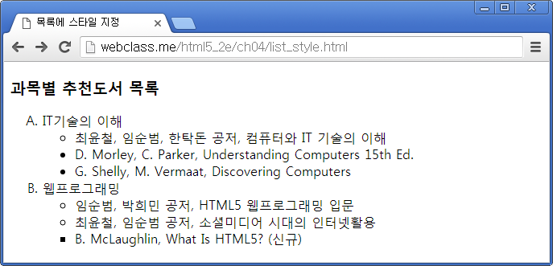
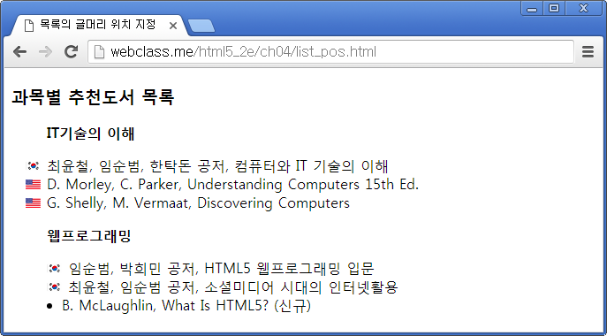
목록 스타일 지정 실습
<head> <style type="text/css">
ol li { list-style-type: upper-alpha }
li.usa { list-style-type: disc }
li.kor { list-style-type: circle }
li.renew { list-style-type: square }
</style> </head>
<body>
<h3>과목별 추천도서 목록</h3>
<ol>
<li>IT기술의 이해</</li>
<ul>
<li class="kor">최윤철, 임순범, 한탁돈 공저, 컴퓨터와 IT 기술의 이해</li>
<li class="usa">D. Morley, C. Parker, Understanding Computers 15th Ed.</li>
<li class="usa">G. Shelly, M. Vermaat, Discovering Computers</li>
</ul>
<li>웹프로그래밍</li>
<ul>
<li class="kor">임순범, 박희민 공저, HTML5 웹프로그래밍 입문</li>
<li class="kor">최윤철, 임순범 공저, 소셜미디어 시대의 인터넷활용</li>
<li class="renew">B. McLaughlin, What Is HTML5? (신규) </li>
</ul>
</ol>
</body>

Slide 4
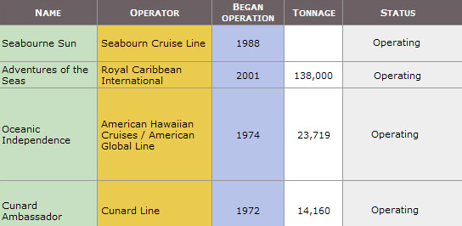
표의 스타일 설정
표 또는 셀의 폭 지정 방법 : width, table-layout
width 속성 : 표나 각 셀의 가로 길이
table-layout 속성: auto(기본값), fixed
셀의 테두리(border) 모양 지정
border-spacing 속성 : 셀들간의 간격 (테두리 굵기)
border-collapse 속성 (셀의 테두리 분리) : collapse, separate (기본값)
empty-cells 속성 (빈 셀의 테두리) : show (기본값), hide
캡션의 위치 지정 : caption-side 속성
top(기본값), bottom

Slide 5
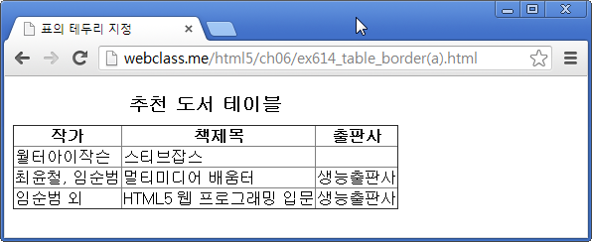
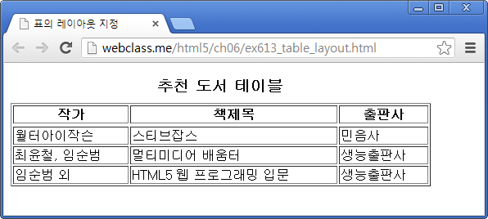
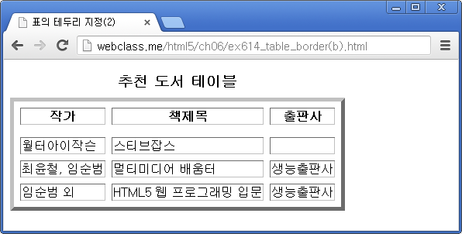
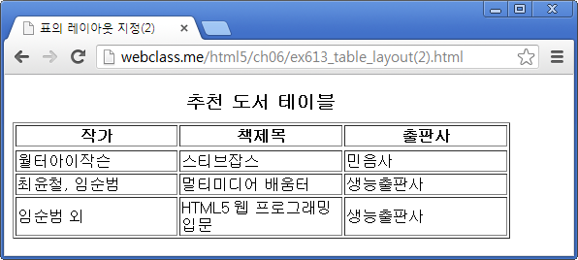
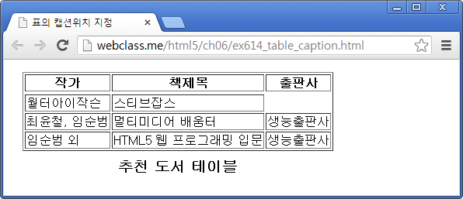
표 스타일 지정 실습
#books { border-collapse: collapse; } 인 경우
셀의 크기가 자동으로 조정 (table-layout: auto)
#books { border-spacing: 8px; } 인 경우
셀의 크기가 고정 (table-layout: fixed)
#books { empty-cells: hide; caption-side: bottom; margin: 1em } 인 경우

Slide 6

Q & A
기타 궁금한 점이 있으면 질문하세요 ....

